Slide 1
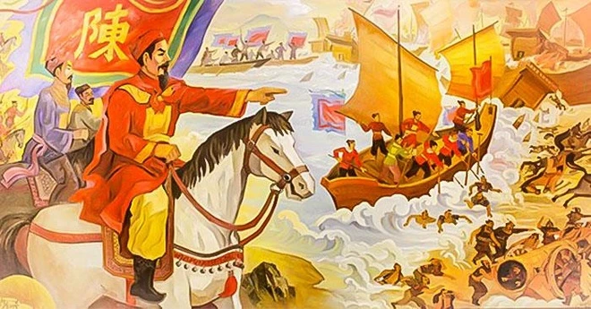
Bài 10: TRIỀU TRẦN VÀ
KHÁNG CHIẾN CHỐNG MÔNG – NGUYÊN
Tiết 2

Slide 2
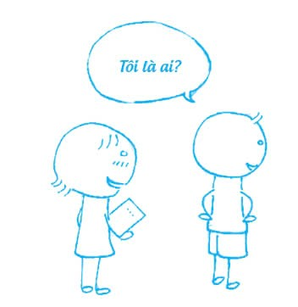
KHỞI ĐỘNG
LUẬT CHƠI
+ Quản trò chọn 1 tấm thẻ bất kì, mỗi tấm thẻ tương ứng với một danh nhân thời Trần.
+ Mỗi nhóm cử 1 đại diện lên đoán, chỉ có các thành viên còn lại được nhìn thấy thẻ (tên và nội dung) và mô tả (có thể dùng lời nói và/hoặc cử chỉ. Nhưng không được nhắc tới từ có trong thẻ và không dùng ngoại ngữ).
+ Các nhóm chơi cùng lúc, nhóm nào đoán chính xác và nhanh nhất sẽ chiến thắng.

Slide 3
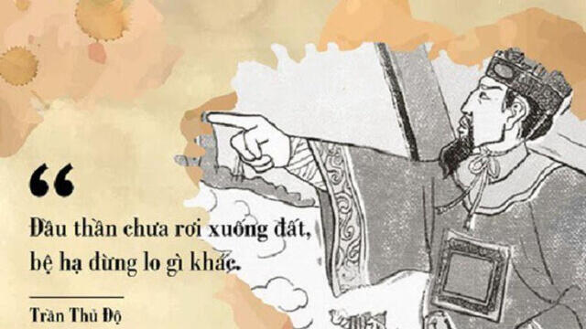
Thẻ 1

Slide 4
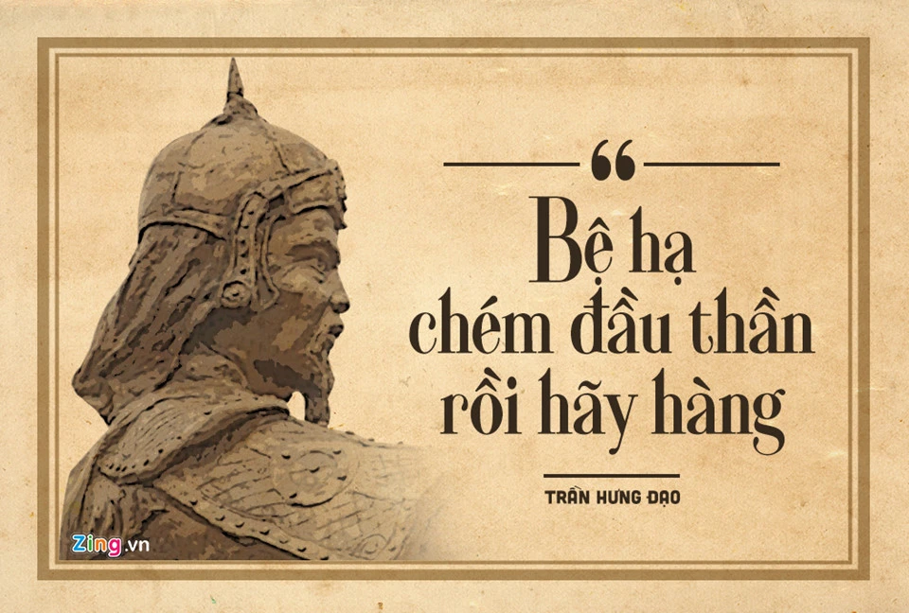
Thẻ 2

Slide 5

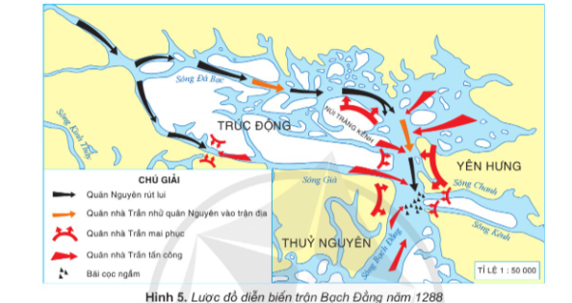
KHÁM PHÁ KIẾN THỨC
II. Cuộc kháng chiến chống quân xâm lược Mông – Nguyên.
Nhiệm vụ 1: Quan sát hình 5 SGK tr.48 và kể lại chiến thắng của quân dân nhà Trần trên sông Bạch Đằng.

Slide 6
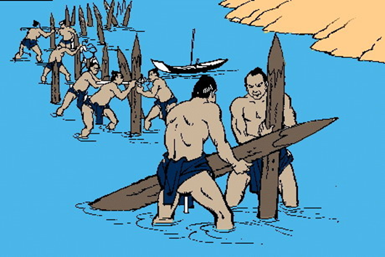
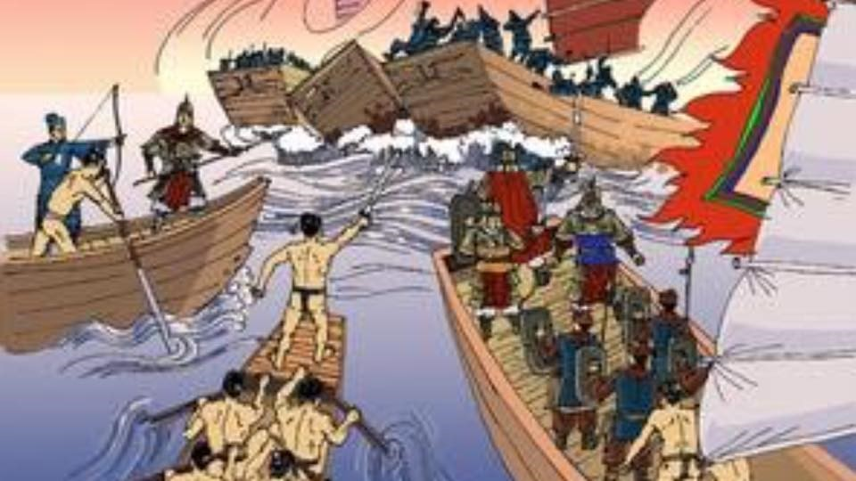
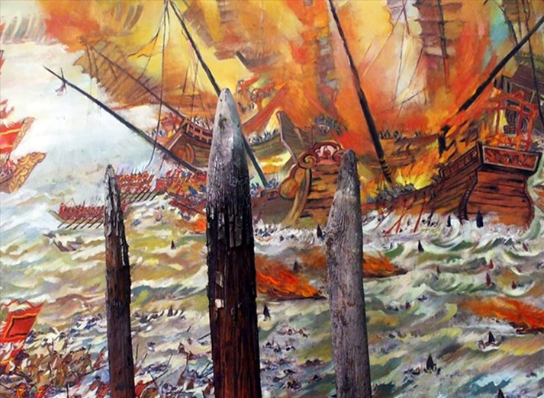
Được tin quân Nguyên chuẩn bị kéo đến, Trần Hưng Đạo cho đóng cọc gỗ xuống Bạch Đằng.
Ngày 9/4/1288
--------------------------------------------------- ---------------------------------------------------
Quân Nguyên dẫn binh thuyền đuổi theo.
Nước triều xuống
----------------------------------------------------------------------

Slide 7
II. Cuộc kháng chiến chống quân xâm lược Mông – Nguyên.
Được tin quân Nguyên chuẩn bị kéo đến, Trần Hưng Đạo cho đóng cọc gỗ xuống Bạch Đằng.
Ngày 9/4/1288 đoàn thuyền quân Nguyên đến sông Bạch Đằng. Hưng Đạo Vương cho quân ra khiêu chiến rồi giả thua.
Quân Nguyên dẫn binh thuyền đuổi theo.
Nước triều xuống thuyền quân Nguyên sa vào bãi cọc. Quân Nguyên bị tiêu diệt.

Slide 8
Nhiệm vụ 2: HOẠT ĐỘNG NHÓM
Quân dân nhà Trần đã ba lần đánh tan quân xâm lược Mông – Nguyên trong các năm 1258, 1285 và 1287 – 1288.
Những nhân vật lịch sử tiêu biểu trong cuộc kháng chiến này gồm có vua Trần Nhân Tông, Hưng Đạo Vương Trần Quốc Tuấn, võ tướng Phạm Ngũ Lão….
Số lượng: 5-6 HS/Nhóm
Thời gian: 04 phút
Nhiệm vụ 2: Hãy nêu những nhân vật có công trong ba lần kháng chiến chống quân Mông – Nguyên.

Slide 9

LUYỆN TẬP
1. Sự kiện nào dưới đây đưa đến sự thành lập nhà Trần?
Lý Chiêu Hoàng nhường ngôi cho Trần Cảnh
A
B
Lý Huệ Tông nhường ngôi cho Trần Cảnh
Qúy tộc nhà Trần họp bàn tại hội nghị Bình Than
quyết định thành lập nhà Trần.
C
D
Cuộc kháng chiến chông quân Mông – Nguyên
xâm lược giành thắng lợi, nhà Trần thành lập.

Slide 10
2. Các vua Trần thường ngường ngôi sớm cho con và xưng là:
A
Vua
B
Thượng Hoàng
C
Thái tử
D
Thái thượng hoàng

Slide 11

KÍNH CHÚC QUÝ THẦY CÔ
SỨC KHỎE!

